Slide 1

Caracterización y validación de un Prototipo de Estimulador del Nervio Vago y su Varilla de Programación Inalámbrica para el Tratamiento de Epilepsia Fármaco Resistente - Fase IV
Erick Daniel Aquino Paz
17319
Ingeniería mecatrónica
Universidad del valle de Guatemala

Slide 2
RESUMEN
El presente trabajo muestra la creación un modo de funcionamiento automático replicando el funcionamiento del modelo comercial AspireSR 106 de la empresa LivaNova. También la caracterización y validación el modulo de estimulación de nervio vago y su varilla programadora.
El modo automático es capaz de diferenciar dos estados de actividad física de las personas por medio de lectura y análisis en tiempo real de electrocardiogramas, siendo capaz de enviar una señal para activar la estimulación del nervio vago cuando se detecte cierto estado de actividad física.
Se caracteriza y valida el envió y recepción de parámetros de la varilla programadora y se caracteriza los tiempos de envió de datos como el consumo eléctrico.

Slide 3
OBJETIVO GENERAL
Caracterizar y validar los módulos de la estimulación del nervio vago y varilla programadora desarrollados en la fase anterior del proyecto, y agregar un modo de operación automático.
OBJETIVOS ESPECÍFICOS
Desarrollar un protocolo de experimentos para evaluar más extensamente el consumo energético y el funcionamiento en general del sistema desarrollado previamente.
Caracterizar el sistema por medio de los datos recopilados en los experimentos de evaluación.
Desarrollar un modo de operación automático para el módulo de estimulación.

Slide 4

INTRODUCCIÓN
Enfermedad
Una de las enfermedades neurológicas más comunes del mundo
Tratamientos
Fármacos antiepilépticos que eliminan completamente las convulsiones o ayudan a que desaparezcan con el tiempo.
Síntomas
Convulsiones, movimientos rápidos del cuerpo, perdida del conocimiento
Epilepsia refractaria
Condición congénita que limita la efectividad de los fármacos antiepilépticos o desarrollan resistencia a los mismo a medida que la epilepsia cambia.

Slide 5
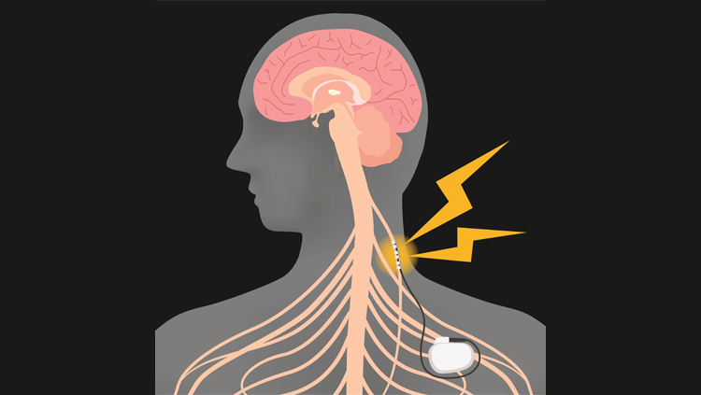


Dispositivos neuromoduladores
Funcionamiento
Costos
Pulsos eléctricos controlados
Hasta $20,000 Cirugía y dispositivo

Slide 6
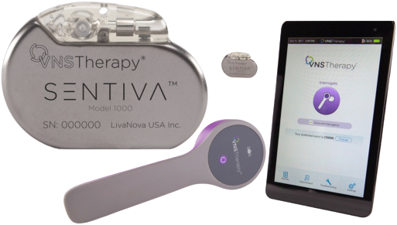
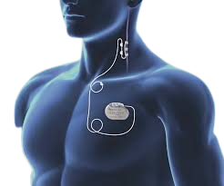
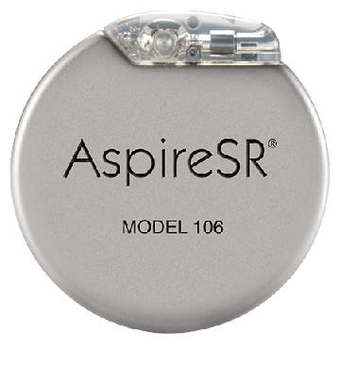
LivaNova
Empresa global líder de tecnología médica en soluciones de neuromodulación. Dueña de productos neuromoduladores de más altos estándares.
Modelo AspireSR 106
Productos
Procedimiento
Dispositivo

Slide 7
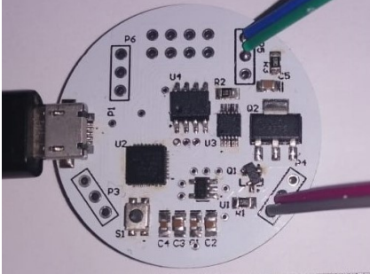
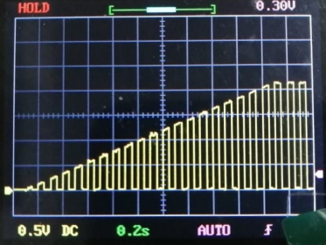
ANTECEDENTES
Estimulador nervio vago
Señal de neuroestimulación
Alimentación del estimulador

Slide 8
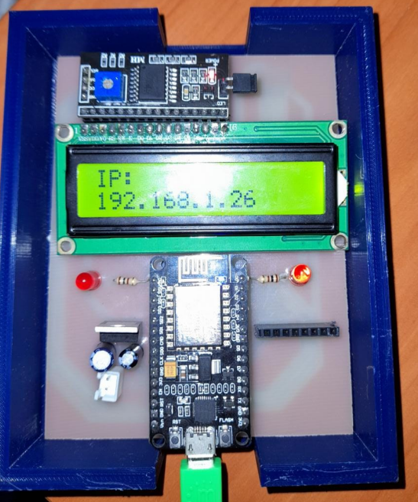
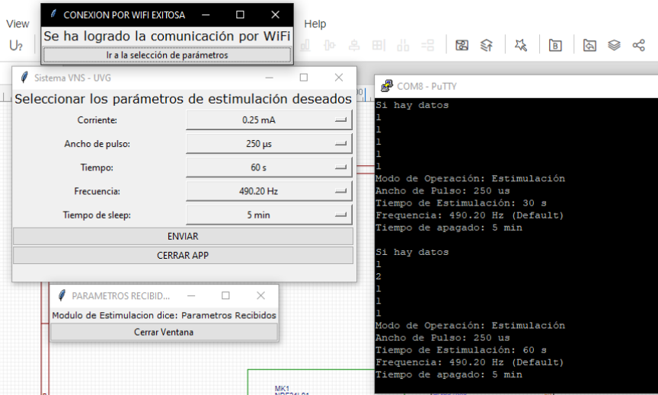
ANTECEDENTES
Varilla programadora
Conectividad por medio de comunicación serial o conexión wifi
Interfaz gráfica y sus parámetros

Slide 9
METODOLOGIA
1
2
3
4
Análisis del funcionamiento detección automática
Desarrollo de software filtrado de señales ECG
Desarrollo de software de detección de picos R
Análisis de señales ECG para extracción de características
Implementación de modelo de aprendizaje automático
Soldadura de estimulador de nervio vago
Validar y caracterizar funcionamiento de estimulador y su varilla programadora
Análisis de funcionamiento de prototipos previos

Slide 10
FASES DEL PROYECTO
Estructuración
Definir con que señal fisiológica funcionará el modo automático
Verificación de funcionamiento
Ejecutar de manera exitosa la varilla programadora
Ejecutar el modulo estimulador
Filtrado de señales ECG
Filtrado de ruido
Obtención de picos R del complejo QRS
Análisis de señal ECG
Gráfico de Poincaré
Obtención de características
Definir vector de características
Ejecutar modelo de aprendizaje automático
Clasificación
Se identifica de manera automática el estado de una personas por medio del monitoreo de ECG
Soldadura
Soldadura el estimulador de nervio vago
Caracterización y validación
Se caracterizan señales, voltajes y corrientes
Tiempos de envió de parámetros

Slide 11
Diseño experimental

Slide 12
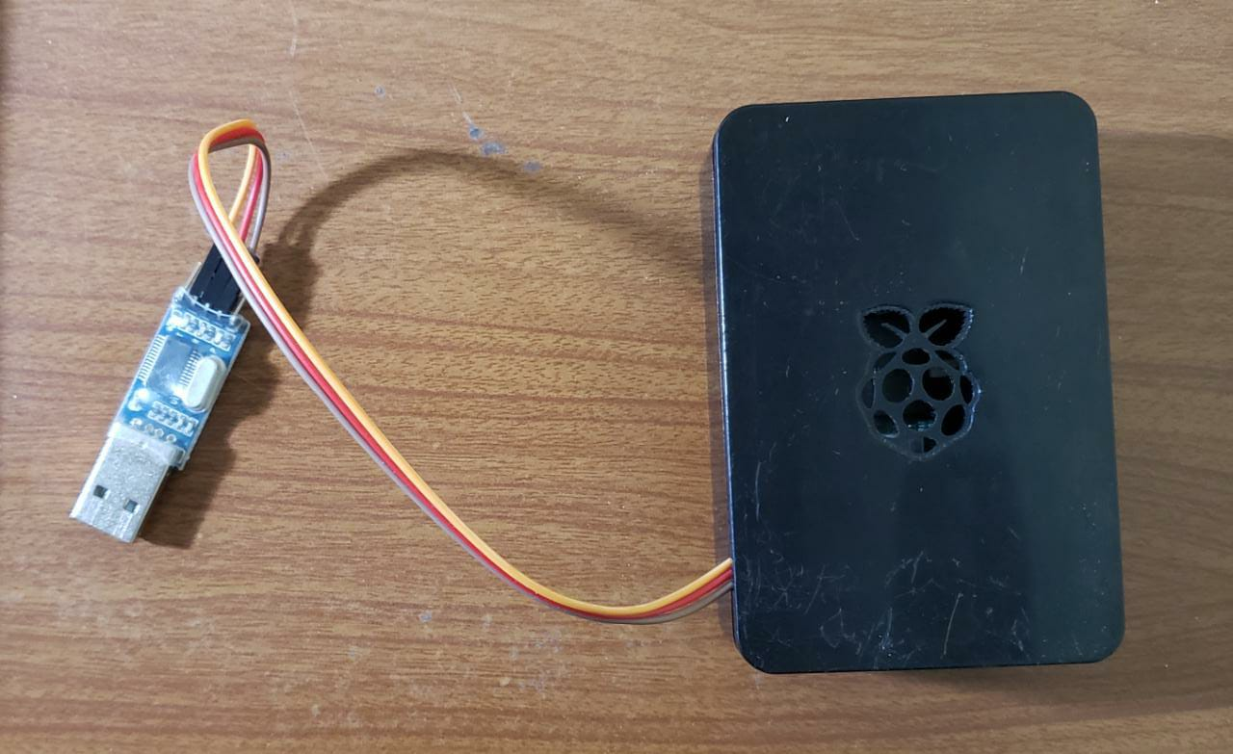
Simulador de ECG
Raspberrypi + USB a ttl
Lee y envía los datos obtenidos de señal ECG en tiempo real
Se simula enviando los datos a través de comunicación serial por medio de una Raspberrypi.
Formato CSV

Slide 13
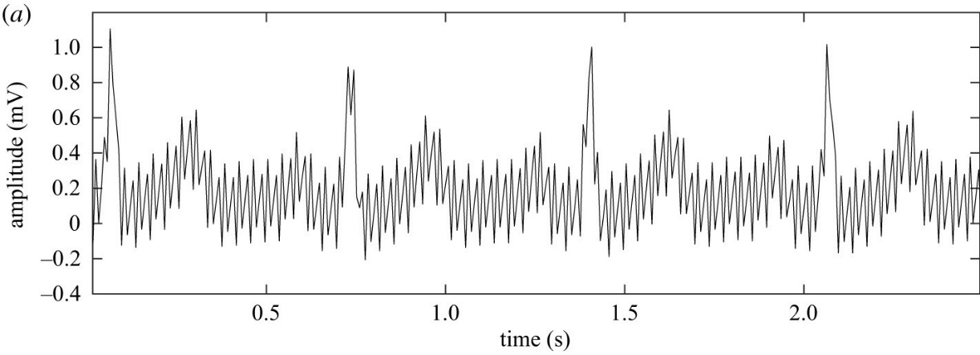
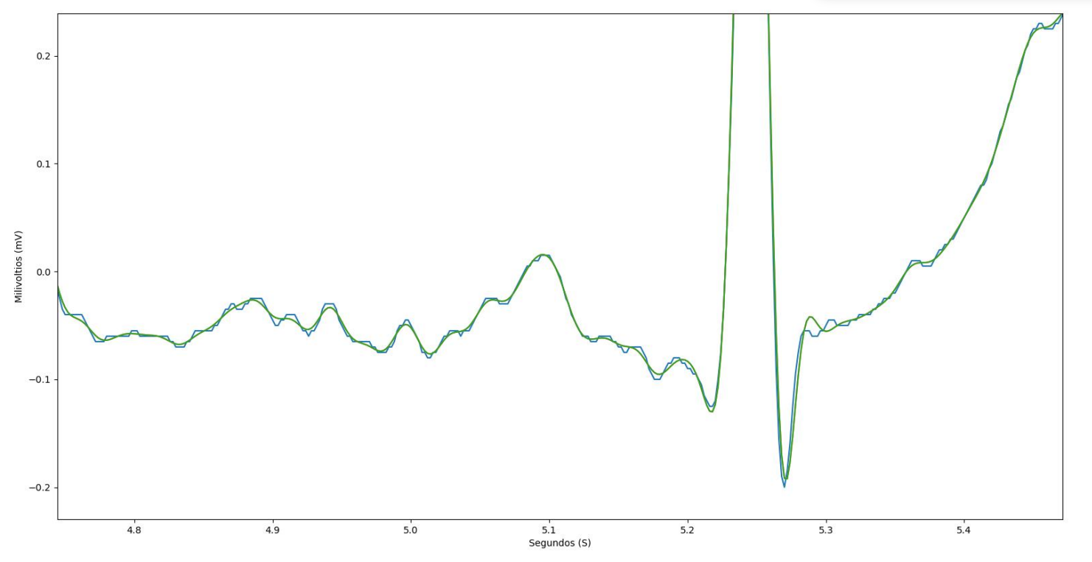
Filtrado de ruido en señal ECG
Distintas fuentes de ruido
Características perdidas durante el filtrado
Filtro Butterworth de 55Hz a 60 Hz

Slide 14
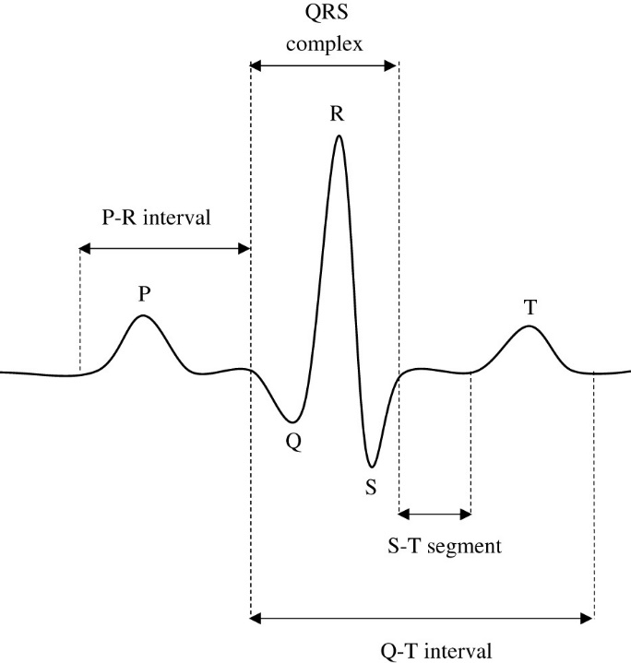
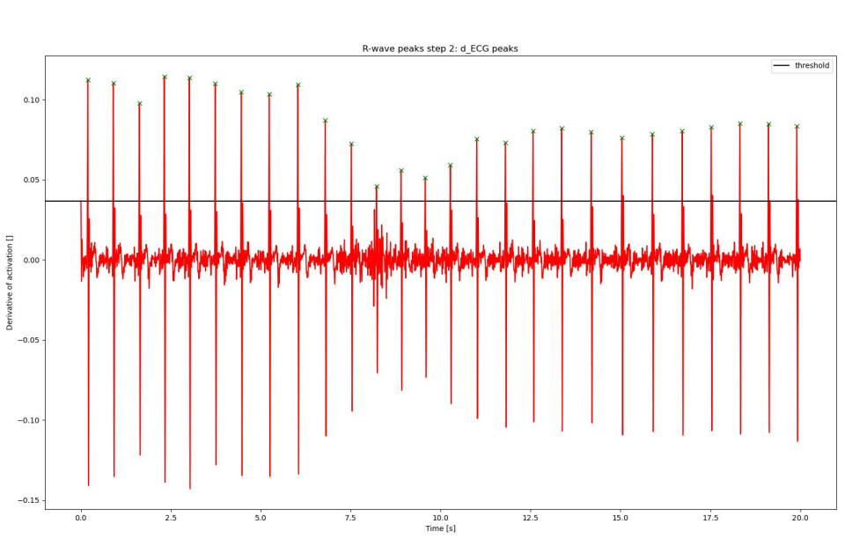
Detección de picos R
Complejo QRS
Picos R
Derivada de la señal ECG
Obtención de picos R

Slide 15
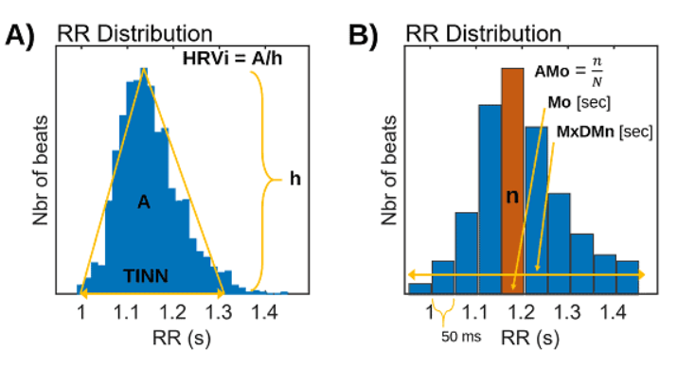
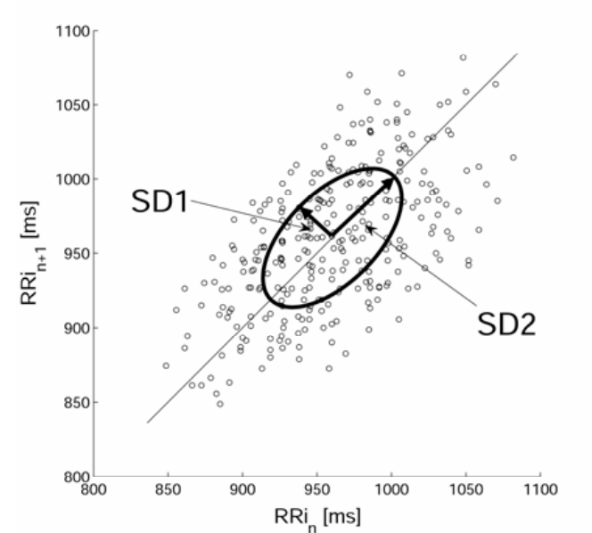
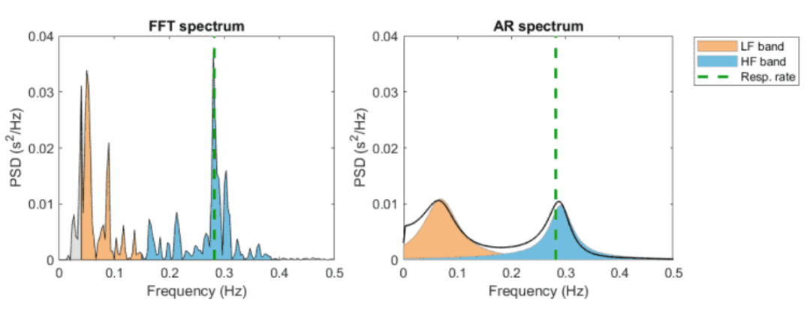
Análisis de señales fisiológicas
Análisis en el dominio del tiempo
Análisis en el dominio de la frecuencia
Análisis no lineales

Slide 16
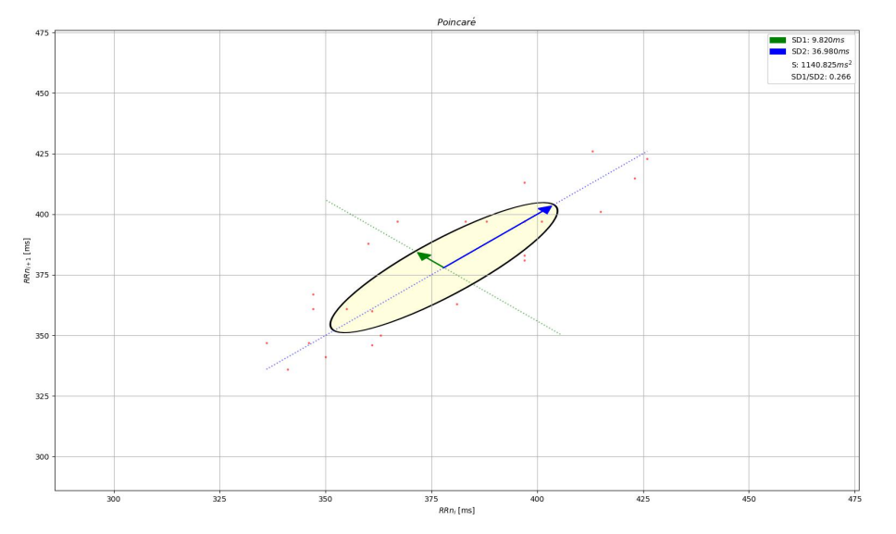
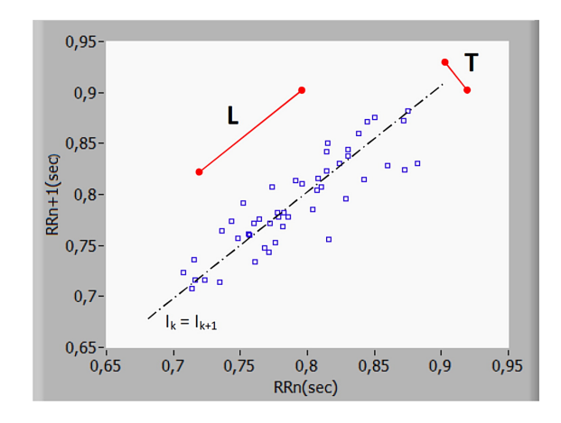
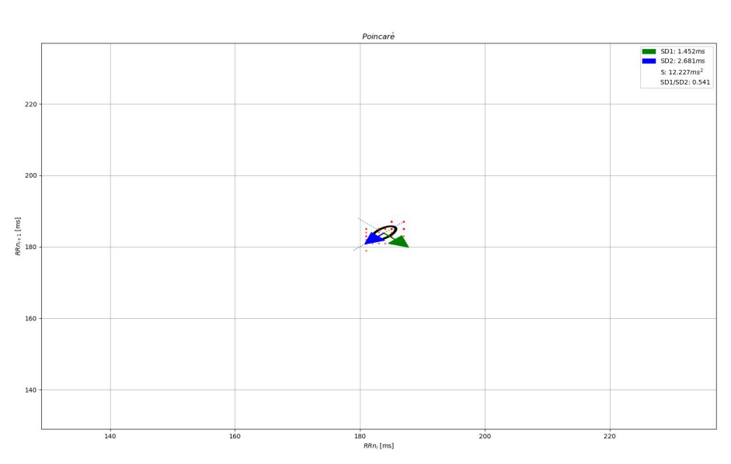
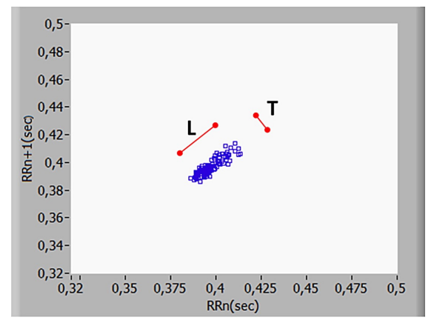
Gráfico de Poincaré
Experimental
Teórico

Slide 17
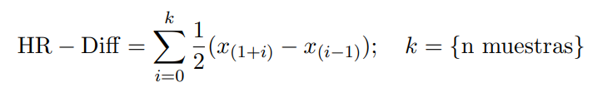
Algoritmo para la clasificación de latidos del corazón
Método diferencial de frecuencia cardiaca

Slide 18
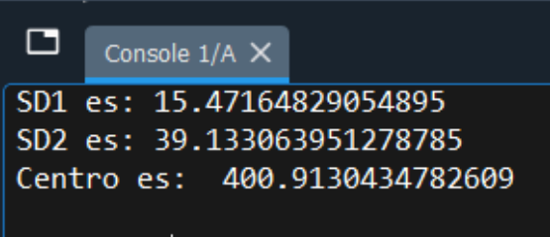
Obtención de vector de características
Combinación entre gráfico de Poincaré y el método diferencial de frecuencia cardiaca obtenemos las características deseadas.
Se ha demostrado que mediante este método se puede detectar un suceso de 60 segs a 20 segs antes de que suceda.

Slide 19
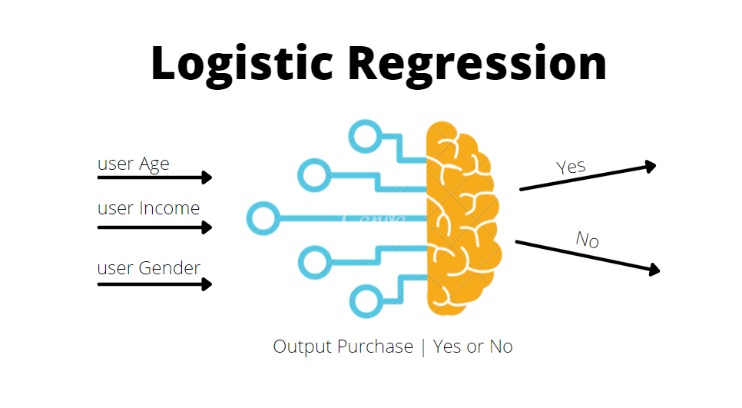
Aprendizaje automático
Regresión logística presentó mejores resultados
Se logra clasificar con un 93% de precisión entre estado en reposo y estado de actividad física.

Slide 20
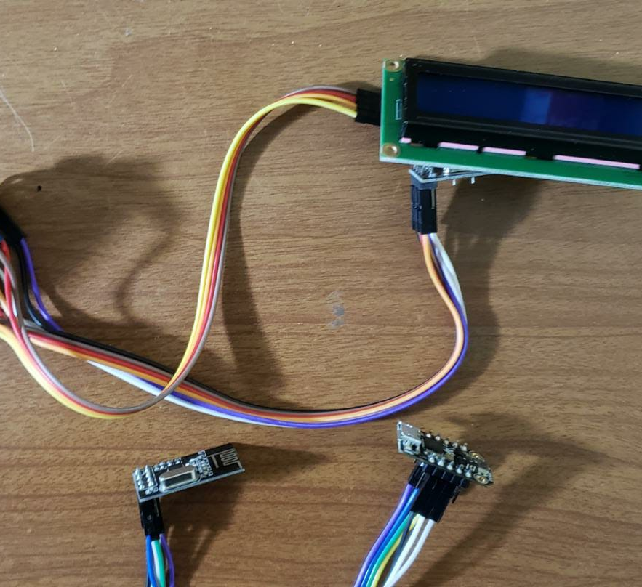
Comunicación RF entre Trinket M0 y ESP8266
Previamente solo se había logrado con éxito la comunicación RF entre Arduino y ESP8266

Slide 21
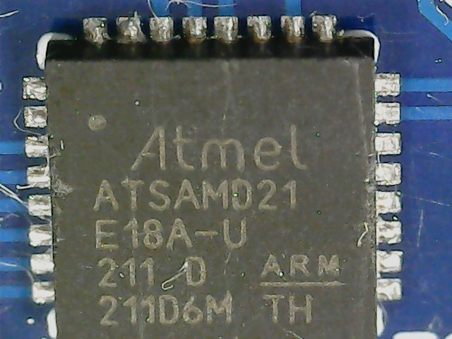
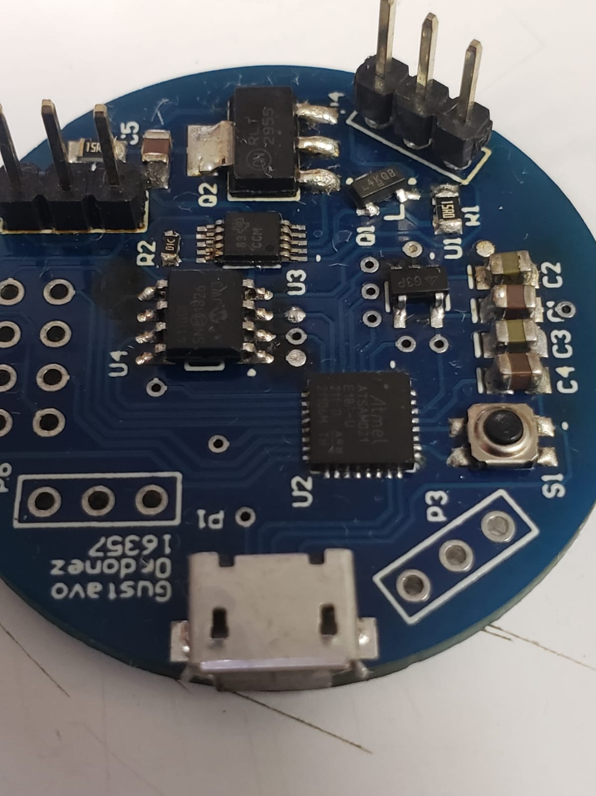
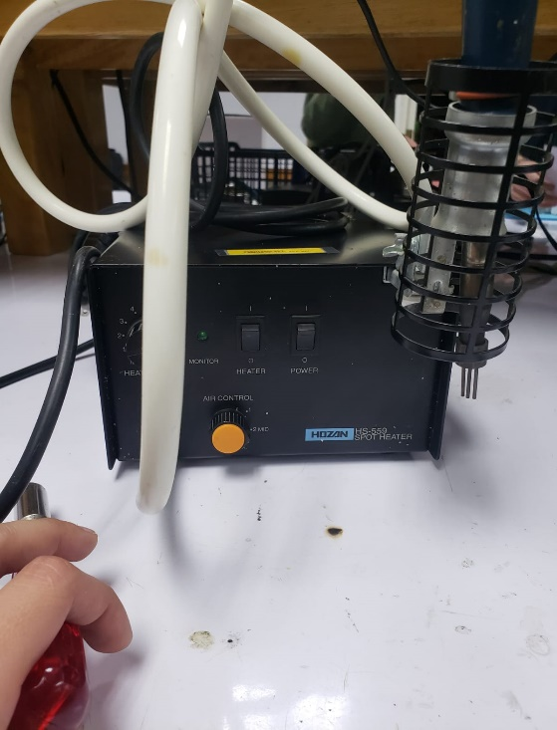
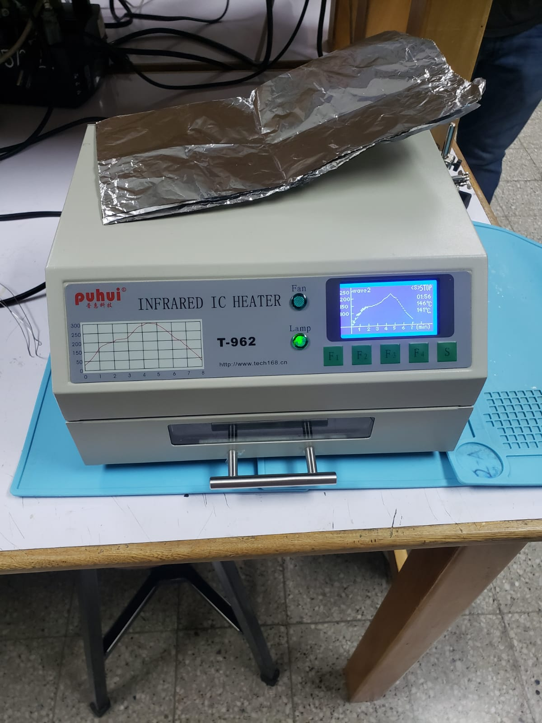
Soldadura módulo estimulador
Soldadura por medio de pistola de calor
Soldadura con horno

Slide 22
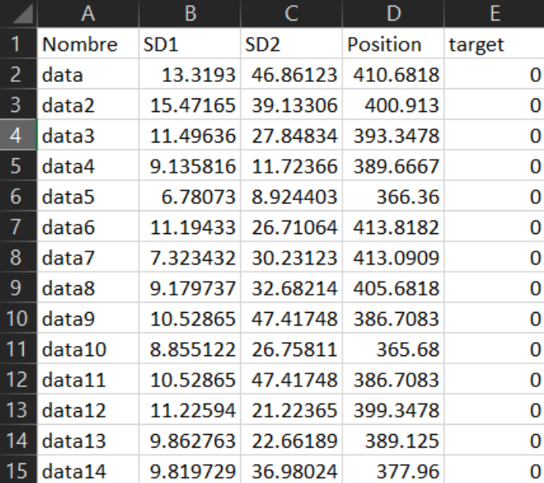
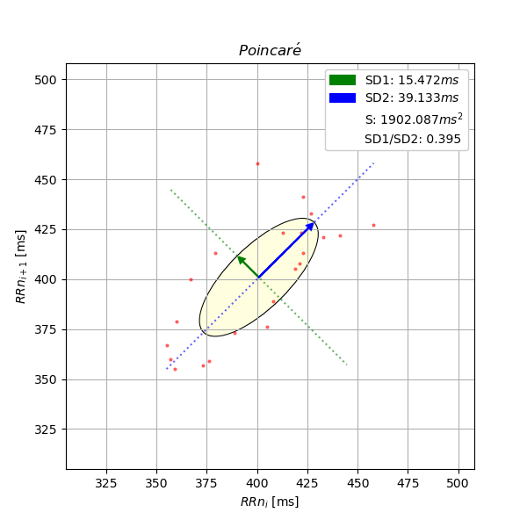
RESULTADOS
Obtención de características de un ECG por medio de algoritmo de clasificación del ritmo cardiaco y análisis de gráfico de Poincaré.

Slide 23
Resultados

Slide 24
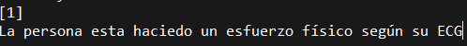
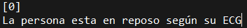
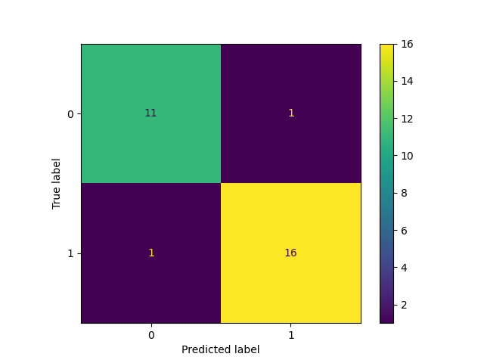
RESULTADOS
Clasificación entre estado en reposo y estado de actividad física, por medio de aprendizaje automático.
La clasificación tiene una precisión del 93%.

Slide 25
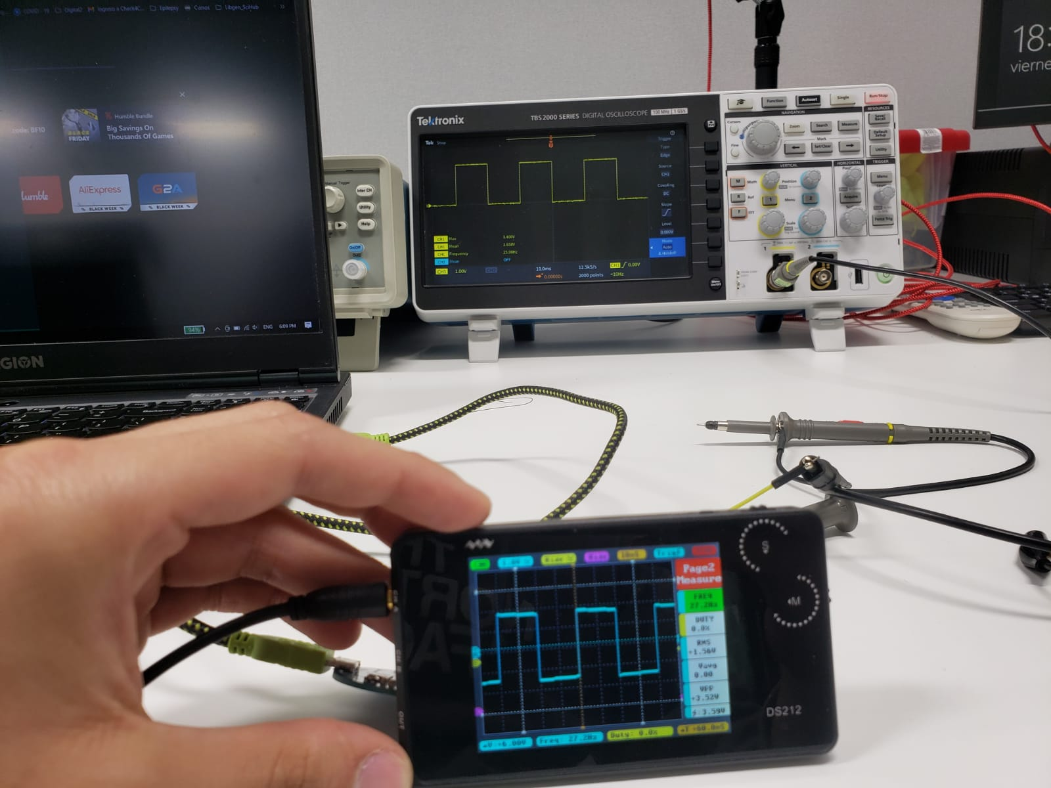
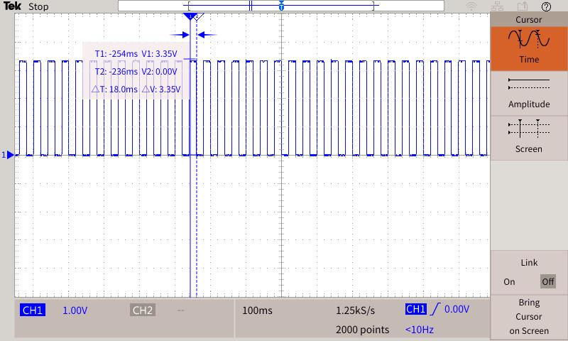
Señal PWM del modulo estimulador

Slide 26
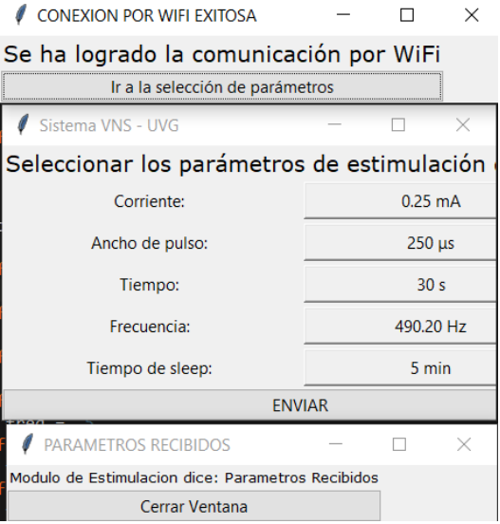
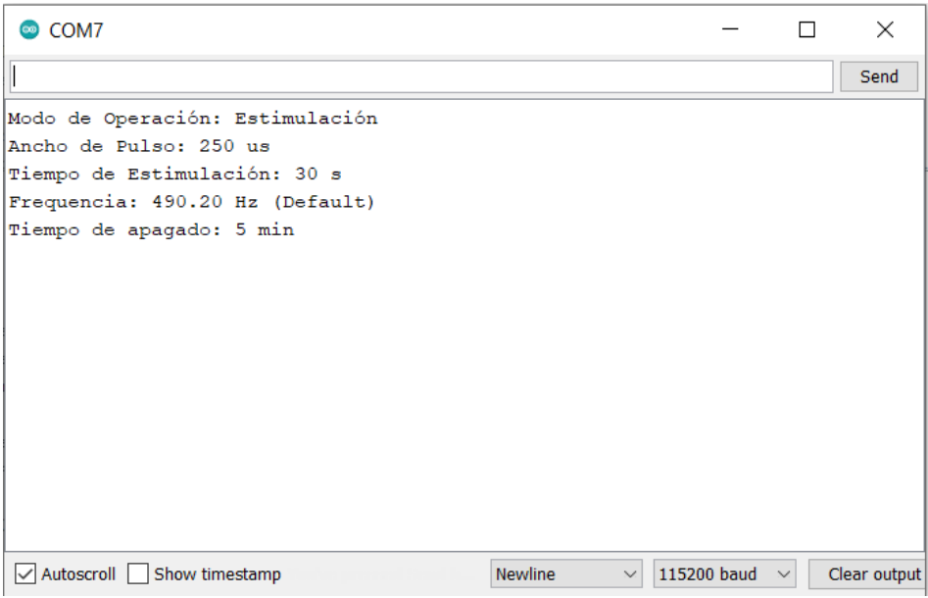
Comunicación RF e Interfaz gráfica

Slide 27
CONCLUSIONES
Se logró el sistema de operación automático para la detección de estados de una persona.
Se validó el funcionamiento de la interfaz gráfica de la varilla programadora.
Se validó el funcionamiento de la pantalla LCD para brindar el código a ingresar en la interfaz gráfica de la varilla programadora.
Se logró la clasificación de señales ECG por medio de técnicas de aprendizaje automático.
Se validó la comunicación RF entre ES8266 y Trinket M0, consecuentemente el envió y recepción de parámetros de ambas vías.

Slide 28
RECOMENDACIONES
Se recomienda buscar nuevas características para una mejor asertividad en el aprendizaje automático.
Se recomienda desarrollar un dispositivo que funcione como bootloader para la programación de ATSAMD21E18 y de esta manera sacrificar Trinket M0 para la programación del mismo.
Se recomienda la fabricación de nuevas placas para el estimulador del nervio vago.
Se recomienda verificar el funcionamiento de todas las partes por separado y luego proceder a probarlas en conjunto.

Slide 29
REFERENCIAS BIBLIOGRÁFICAS
Livanova VNS Una Introducción a VNS Therapy, sep. de 2018. dirección: https : / / www . livanova . com / epilepsy - vnstherapy / getmedia / 6fd40c67 - 3089 - 4a2b - b41a-9f3f2b3dd3cc/introduction-to-vns-therapy-spanish.pdf.
AspireSR All the benefits of previous generations of VNS Therapy. dirección: https: //epilepsyswo.ca/wp-content/uploads/2019/05/AspireSRFAQ.pdf.
Epilepsia: MedlinePlus enciclopedia médica, es. dirección: https : / / medlineplus . gov/spanish/ency/article/000694.htm (visitado 09-05-2022).
R. J. Figueroa, “Integración y Mejora de un Prototipo de Estimulador del Nervio Vago y su Varilla de Programación Inalámbrica para el Tratamiento de Epilepsia Fármaco Resistente - Fase III,” 2022.
E. Task Force of the European Society of Cardiology the North American Society of Pacing, “Heart Rate Variability,” Circulation, vol. 93, n.o 5, págs. 1043-1065, mar. de 1996, Publisher: American Heart Association. doi: 10 . 1161 / 01 . CIR . 93 . 5 . 1043. dirección: https://www.ahajournals.org/doi/full/10.1161/01.cir.93.5.1043 (visitado 02-12-2022).
S. K. Ghatak y S. Aditya, Poincaré parameters and principal component analysis of Heart rate variability of subjects with health disorder, arXiv:1802.10289 [physics], feb. de 2018. dirección: http://arxiv.org/abs/1802.10289 (visitado 27-09-2022).
J. Piskorski y P. Guzik, “Filtering Poincaré plots,” en, Publisher: ICHB PAS Poznan Supercomputing and Networking Center. doi: 10.12921/CMST.2005.11.01.39-48. dirección: http://www.cmst.eu/articles/filtering- poincare- plots (visitado 02-12-2022).
J. Jeppesen, S. Beniczky, P. Johansen, P. Sidenius y A. Fuglsang-Frederiksen, “Detection of epileptic seizures with a modified heart rate variability algorithm based on Lorenz plot,” English, Seizure - European Journal of Epilepsy, vol. 24, págs. 1-7, ene. de 2015, Publisher: Elsevier, issn: 1059-1311, 1532-2688. doi: 10 . 1016 / j . seizure . 2014 . 11 . 004. dirección: https : / / www . seizure - journal . com / article / S1059 - 1311(14)00303-3/fulltext#relatedArticles (visitado 25-09-2022).
Difference between RR interval and NN interval, en-US. dirección: https://hexoskin. zendesk . com / hc / en - us / articles / 360045123314 - Difference - between - RR - interval-and-NN-interval (visitado 30-11-2022).
C. Cárdenas y J. Ancízar, “Eliminación de perturbaciones en señales ECG utilizando filtrado de Kalman implementado en un DSP,” spa, bachelorThesis, Pereira : Universidad Tecnológica de Pereira, dic. de 2014. dirección: http://repositorioslatinoamericanos. uchile.cl/handle/2250/141362 (visitado 22-11-2022).
ECG interpretation: Characteristics of the normal ECG (P-wave, QRS complex, ST segment, T-wave), en-US. dirección: https://ecgwaves.com/topic/ecg-normal-pwave-qrs-complex-st-segment-t-wave-j-point/ (visitado 25-11-2022).
H. H. P. Staff, Heart rate variability: How it might indicate well-being, en, nov. de 2017. dirección: https://www.health.harvard.edu/blog/heart- rate- variabilitynew-way-track-well-2017112212789 (visitado 30-11-2022).

Slide 30
Title and Content Layout with Chart

